Slide 1
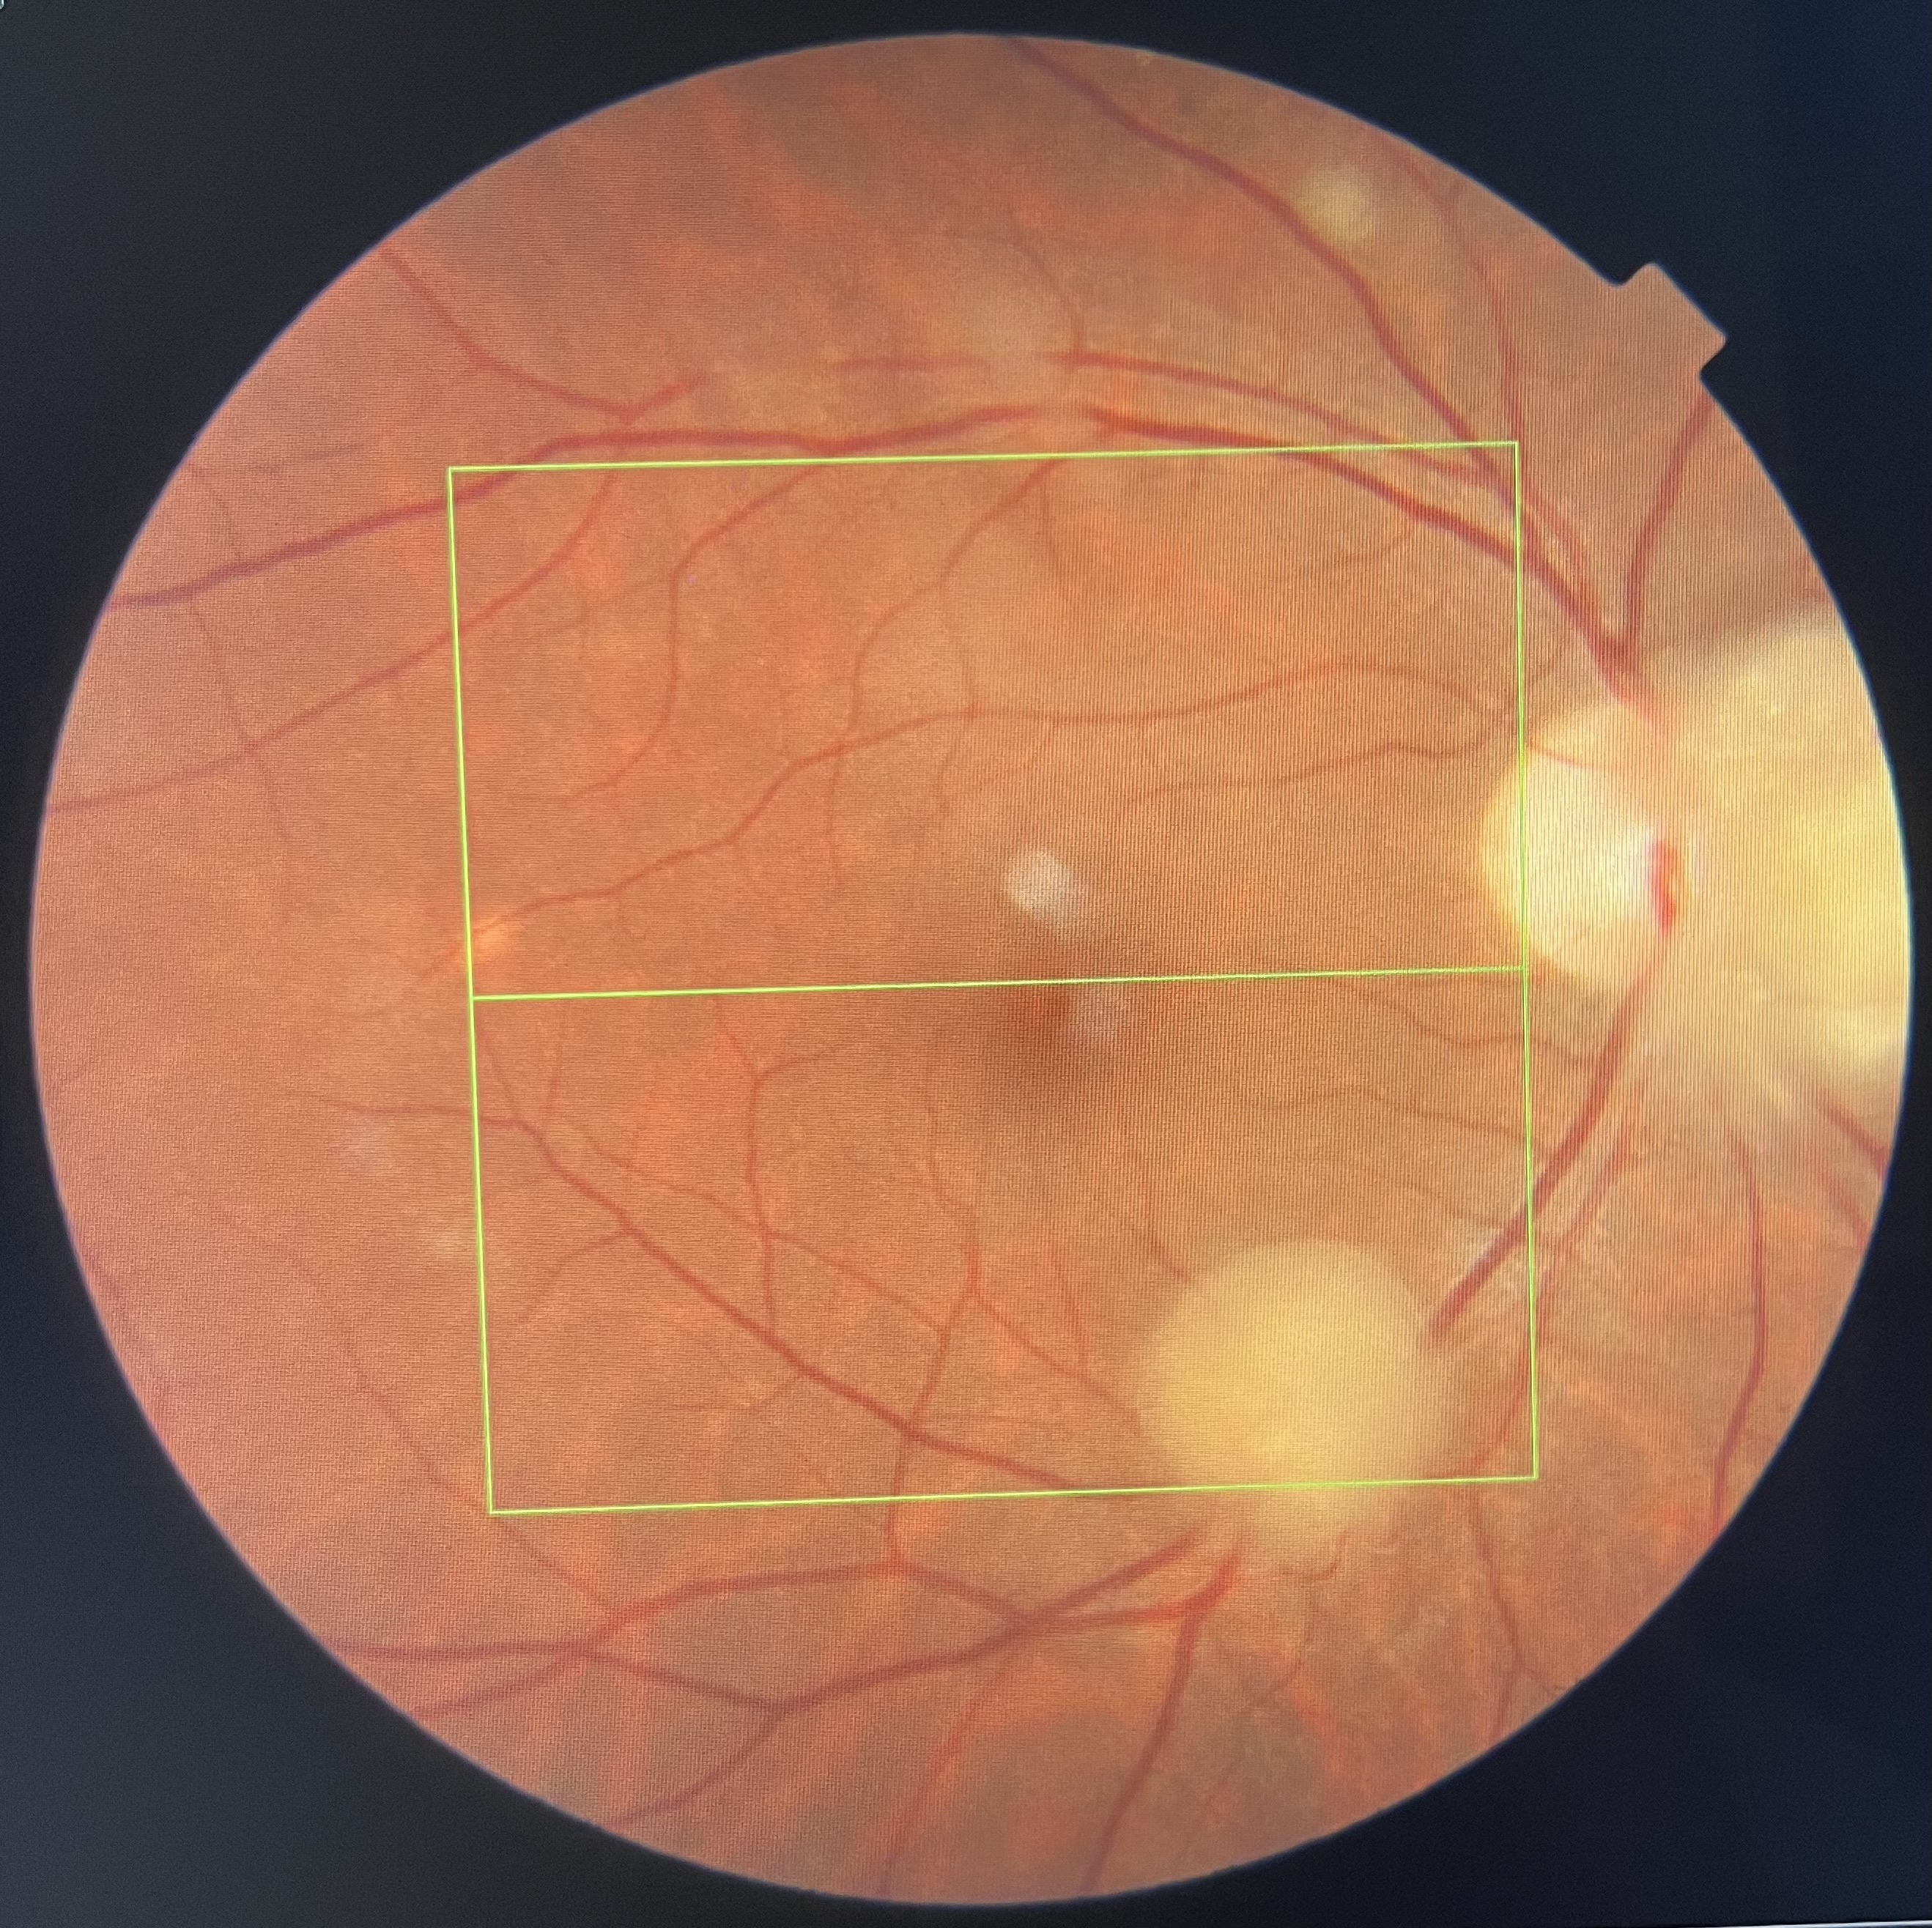
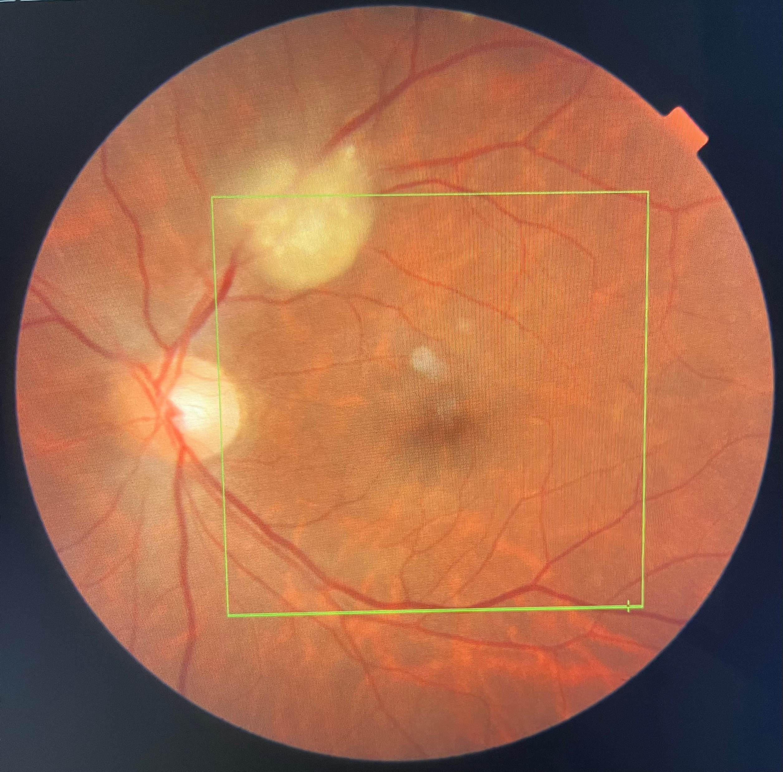
A importância do acompanhamento oftalmológico regular na esclerose tuberosa
Natália Pellegrinelli, Luiza Moschetta Zimmermann, Alec Yuji Fudihara, Roberto Mathias Machado, Luís Armando Vitorino Alves de Souza Gondim, Rafael Stefano Pivatto Ferro
Santa Casa de Misericórdia de São Paulo
Introdução
Na arcada temporal inferior, via-se tumoração de 1 DDO, superficial, esbranquiçada e na arcada temporal superior (ATS) tumoração de ¼ de DDO, com o mesmo padrão No olho esquerdo apresentava apenas uma tumoração na ATS, de aproximadamente 1 DDO, esbranquiçada e superficial. Lesões compatíveis com hamartomas astrocíticos, sem complicações, estáveis, sem sinais de progressão quando comparados às retinografias anteriores.
Esclerose tuberosa é uma desordem genética, autossômica dominante, multissistêmica, que pode se apresentar com hamartomas benignos em encéfalo, pele, coração, olhos, rins e pulmões. A incidência estimada é de 1:10000 nascidos vivos. O diagnóstico de certeza é genético, mais usualmente clínico, baseado em 11 critérios maiores e 7 menores. O tratamento consiste no acompanhamento oftalmológico e tratamento das possíveis complicações.
Relato de caso
Figuras
Mulher, 31 anos, acompanha anualmente no setor de oftalmologia da Santa Casa de Misericórdia de São Paulo. Fez diagnóstico de esclerose tuberosa na infância, quando investigava crises convulsivas de etiologia indeterminada e foi detectado hamartoma em encéfalo. Na investigação da doença também foram encontrados hamartomas renais sem repercussões clínicas.
Ao exame oftalmológico, apresentava acuidade visual com melhor correção 20/20 em ambos os olhos (AO), reflexos presentes e simétricos, sem restrições na motilidade ocular extrínseca e sem alterações na biomicroscopia AO. Na fundoscopia do olho direito via-se disco óptico discretamente pálido, com tumoração superficial esbranquiçada nasal ao disco, de aproximadamente 2 diâmetros de disco óptico (DDO).
Discussão
A esclerose tuberosa dificilmente leva à perda funcional de visão. No caso descrito, a paciente apresenta boa acuidade visual, assim como mostram as estatísticas. Porém, existem relatos de complicações como edema macular, descolamento de retina e hemorragia vítrea causada pela progressão da tração vitreorretiniana. Dessa forma, é de extrema importância o acompanhamento oftalmológico regular para detecção precoce de lesões e implementação de intervenções adequadas.
Referências
Cerisola A, Cibils L, Chaibún ME, Pedemonte V, Rosas M. Complejo de esclerosis tuberosa: diagnóstico y tratamiento actual [Tuberous sclerosis complex: diagnosis and current treatment]. Medicina (B Aires). 2022 Aug 30;82 Suppl 3:71-75.
Mishra C, Kannan NB, Ramasamy K, Balasubramanian DA. Retinal Astrocytic Hamartoma in Tuberous Sclerosis. Indian Dermatol Online J. 2019 Nov 1;10(6): 753-754.
D Yamamoto, S Makino, H Tampo, Retinal astrocytic hamartoma in a patient with tuberous sclerosis complex, QJM: An International Journal of Medicine. 2023 Nov 116 (11): 933–935.

